Slide 1
Evolución integratigradora
Leandro Rodríguez
Bautista jofre

Slide 2
1 por que es un sistema ?
yo elegí el lavarropas automático
un lavarropas automático es un sistema porque está formado por múltiples componentes que interactúan entre sí para transformar insumos (ropa sucia, agua, detergente) en un producto final (ropa limpia) mediante un proceso controlado y con un objetivo específico.

Slide 3
2 elementos de entrada y de salida
Elementos de entrada elementos de salida
-ropa sucia - ropa limpia y parcialmente seca
-agua - agua sucia(después de ser usada
-detergente en el lavado y enjuague es
-energía eléctrica desechada por el desagüe)

Slide 4
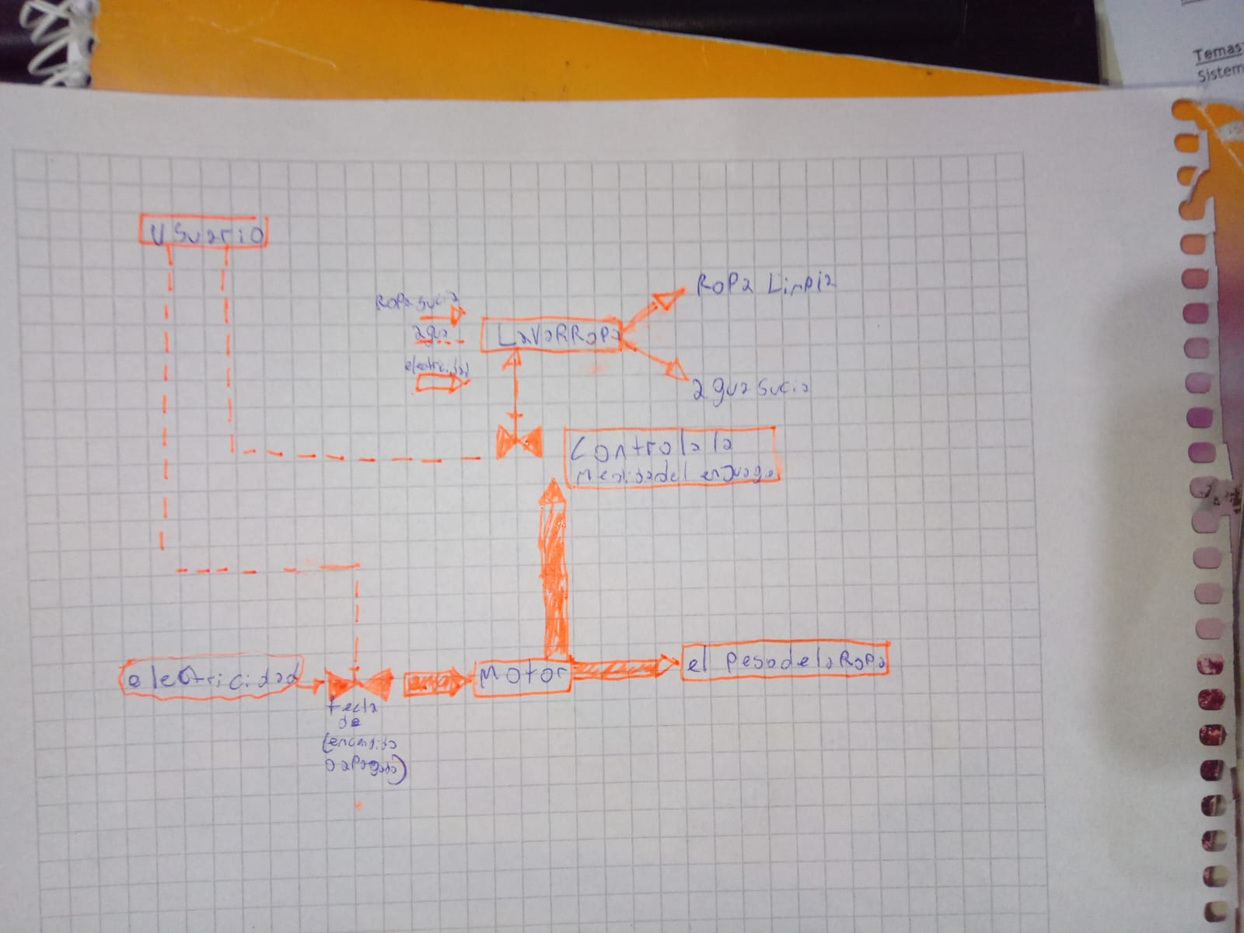
3 Diagrama de bloque

Slide 5
4-Sistema manual y automático dentro de un lavaropa automático
Manual: Botones del panel frontal (para seleccionar la temperatura, el enjuague, etc)
Automático: Sensor de carga de ropa (para mide el pedo según si es ligero o pesado para saber la cantidad de tiempo, agua, etc)

Slide 6
5-Sistema automático bucle cerrado o abierto
El sensor de carga tiene un bucle cerrado, debido a la manera en que se utiliza la retroalimentación para ajustar continuamente el proceso del lavado.

